Slide 1
naïve bayes Classifier
Nguyen gia khiem
Thai quang nguyen
LE PHUC CONG THANH
Võ Quoc huy

Slide 2
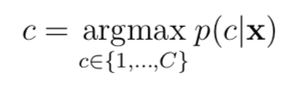
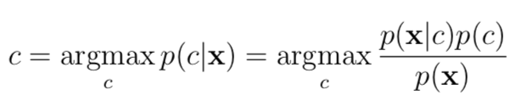
naïve bayes Classifier definitiON
Classification Algorithm
Supervised Learning Algorithm
Probabilistic Classifier
Notes:
https://towardsdatascience.com/cat-or-dog-introduction-to-naive-bayes-c507f1a6d1a8#:~:text=Naive%20Bayes%20is%20a%20classification,algorithms%20called%20supervised%20learning%20algorithms.
Naive Bayes is a classification algorithm. A complicated name to say that given an example Naive Bayes is able to assign a class to it, like putting a label on it saying cat or dog, if it sees an image of a cat or an image of a dog.
It is also part of a family of algorithms called supervised learning algorithms. It's the type of algorithm that learns by looking at examples that are properly classified. In machine learning parlance, each example is a set of features, i.e., attributes that describe that specific example. The set of examples the algorithm uses to learn is called the training set, and the new and never seen before examples it uses to check how good it is at classifying is called the test set. To which the algorithm ends up assigning a class or label.
Naive Bayes is a probabilistic classifier, as well. The class or label the algorithm learns to predict is the result of creating the probability distribution of all the classes it is shown, and then deciding which one to assign to each example. Probabilistic classifiers look at the conditional probability distribution, i.e., the probability of assigning a class given a specific set of features.

Slide 3
Typical distributions used in NBC
Gaussian naive Bayes
Multinomial naive Bayes
Bernoulli Naive Bayes
Notes:
Việc tính toán p(xi|c) phụ thuộc vào loại dữ liệu. Để ước tính tham số cho phân phối của một đối tượng, người ta phải giả định một phân phối hoặc tạo ra một mô hình phi tham số cho các đối tượng của tập huấn luyện. Các giả định về phân phối của các đặc trưng được gọi là "mô hình sự kiện" của bộ NBC. Có ba phân phối thường dùng là…

Slide 4
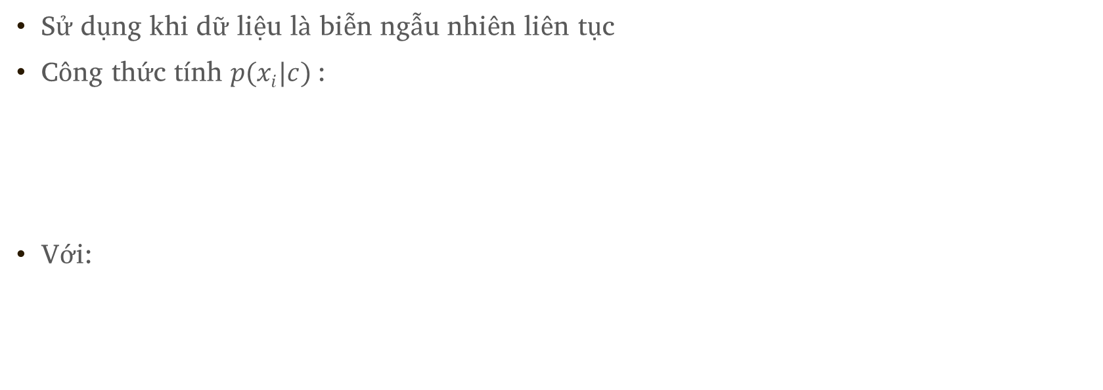
GAUSSIAN naïve bayes
Sử dụng khi dữ liệu là biễn ngẫu nhiên liên tục
Công thức tính $p(xi|c)$:
Với:

Slide 5
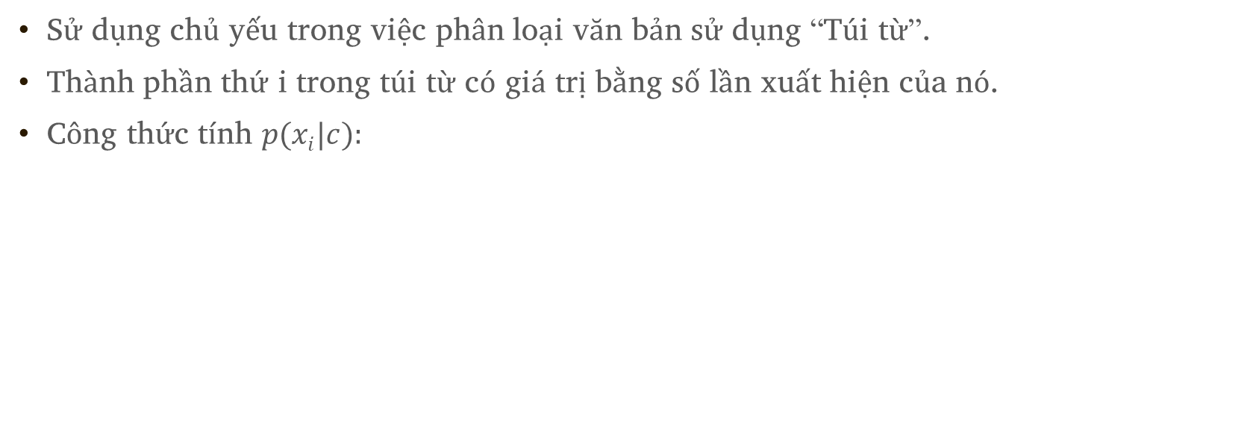
Multinominal naïve bayes
Sử dụng chủ yếu trong việc phân loại văn bản sử dụng “Túi từ”.
Thành phần thứ i trong túi từ có giá trị bằng số lần xuất hiện của nó.
Công thức tính $p(xi|c):$

Slide 6
Multinominal naïve bayes
Nếu có một từ mới không xuất hiện sẽ dẫn đến kết quả bằng 0 -> Zero frequency
Phương pháp Laplace Smoothing:
Với: α là một số dương (thường bằng 1), mẫu số cộng với dα để tổng xác suất bằng 1

Slide 7
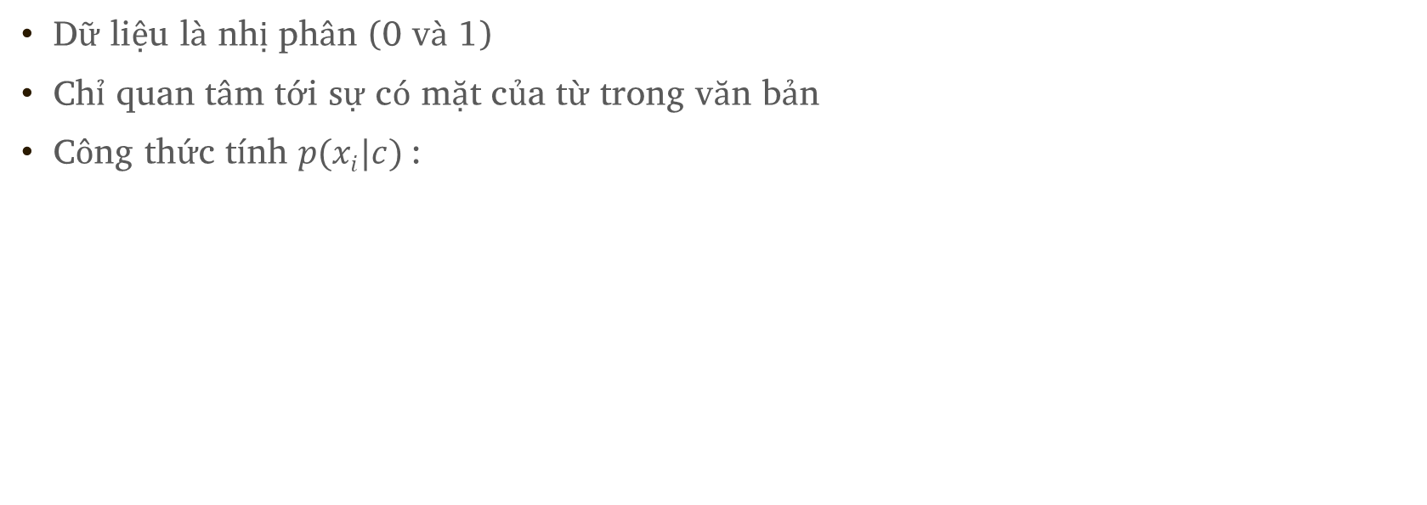
BERnoulli naïve bayes
Dữ liệu là nhị phân (0 và 1)
Chỉ quan tâm tới sự có mặt của từ trong văn bản
Công thức tính $p(xi|c)$:

Slide 8
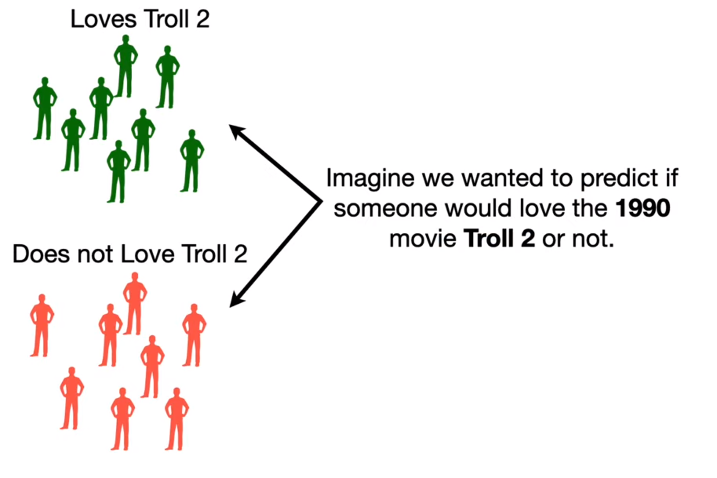
gaussian naïve bayes example
Dự đoán một người có thích xem phim Troll 2?

Slide 9
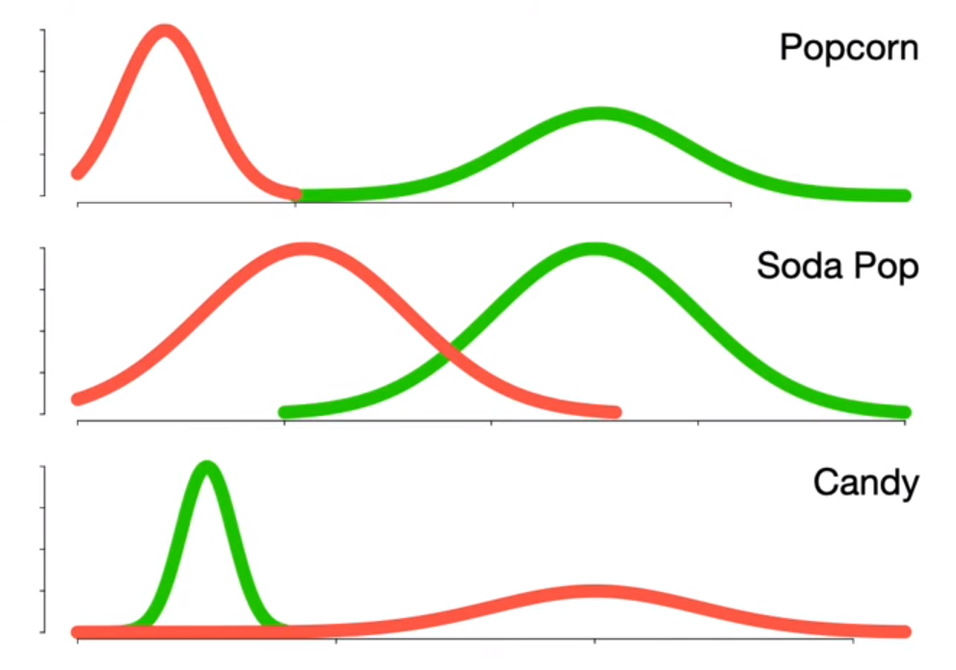
gaussian naïve bayes example
Phân bố của các đặc trưng:

Slide 10
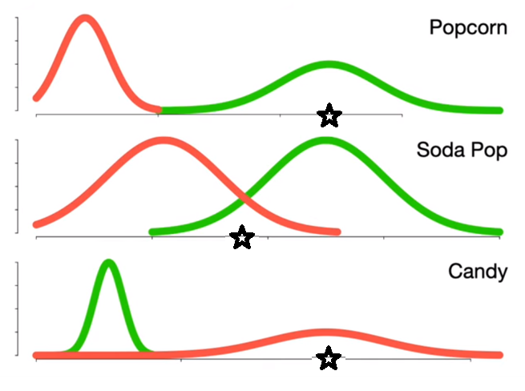
gaussian naïve bayes example
Giả sử đây là đặc trưng của người được dự đoán:

Slide 11
gaussian naïve bayes example
Sử dụng công thức Naïve Bayes:

Slide 12
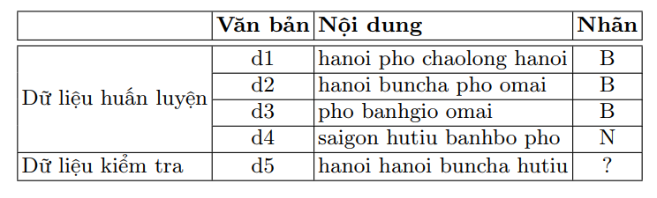
Illustrate nbc with multinominal naïve bayes
Dự đoán nhãn của văn bản:

Slide 13
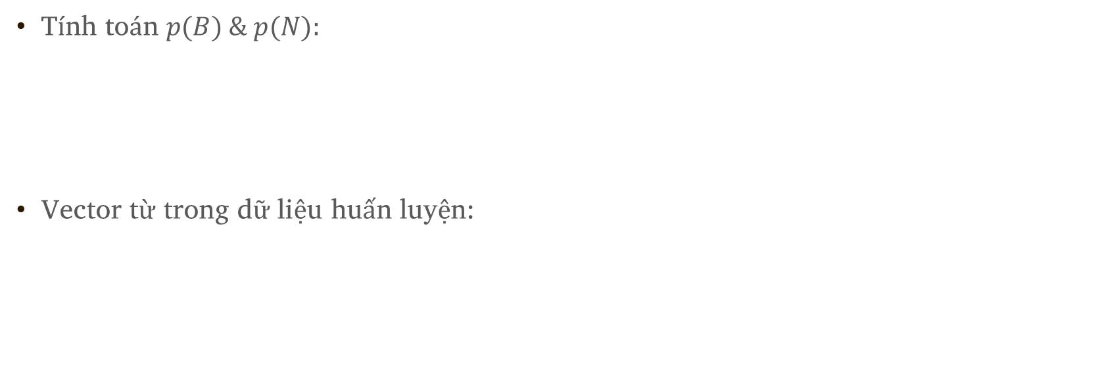
Illustrate nbc with multinominal naïve bayes
Tính toán $p(B) \& p(N):$
Vector từ trong dữ liệu huấn luyện:

Slide 14
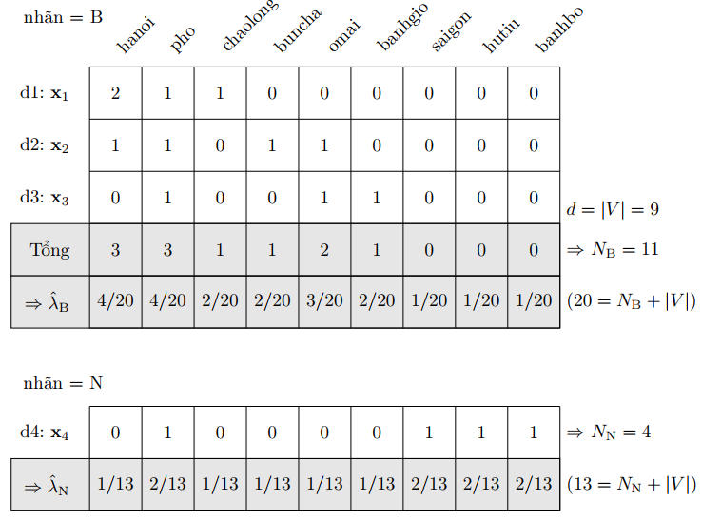
Illustrate nbc with multinominal naïve bayes
Pha huấn luyện:

Slide 15
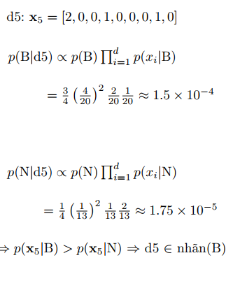
Illustrate nbc with multinominal naïve bayes
Pha kiểm tra:

Slide 16
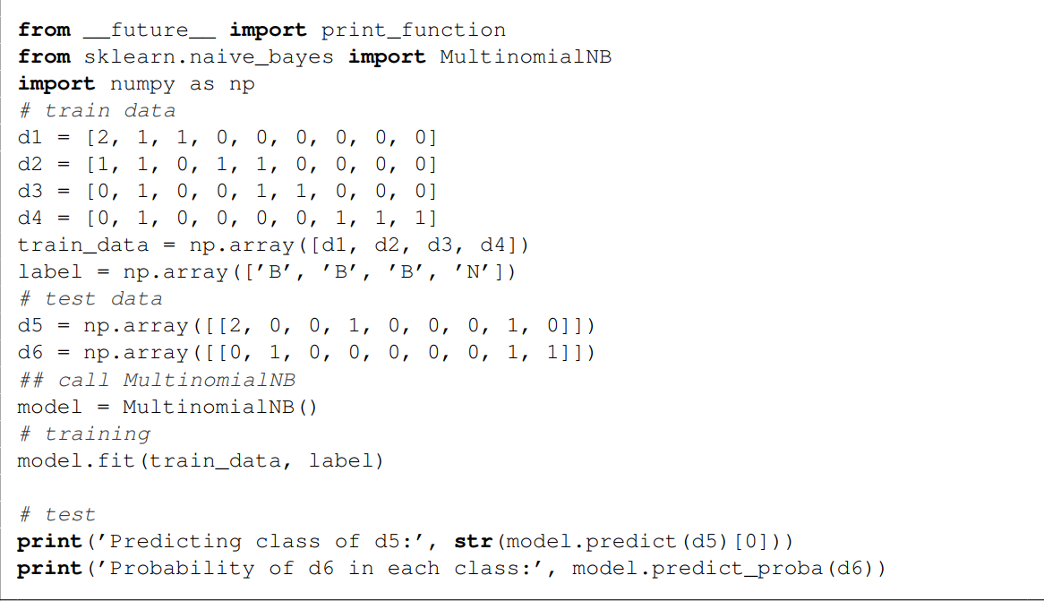
Using scikit-learn library

Slide 17
result

Slide 18
Naïve bayes classifier advantages
Dễ thực hiện, dễ sử dụng, tính toán nhanh
Có thể sử dụng cho phân loại nhị phân hoặc đa nhãn
Khi mà tính độc lập của các đặc trưng được thỏa mãn, NBC được xem là tốt hơn cả SVM trong trường hợp dữ liệu đầu vào là giới hạn
NBC có thể làm việc với dữ liệu có một phần là liên tục và một phần rời rạc

Slide 19
Naïve bayes classifier disadvantages
Trong các trường hợp Zero Frequency, việc tính toán dẫn đến sai hoàn toàn. Ta có thể sử dụng một số kỹ thuật làm mềm như Laplace Smoothing.
Không thể quyết định được nhãn nếu xác suất rơi vào khoảng giữa
NBC giả sử các đặc trưng là độc lập với nhau, nhưng trong thực tế rất hiếm cho trường hợp này xảy ra

Slide 20
5 applications of naïve bayes algorithm
Dự đoán Real-time
Dự đoán đa nhãn
Phân loại văn bản/tin nhắn spam/cảm xúc văn bản
Hệ thống đề xuất
Phân loại ảnh

Slide 21
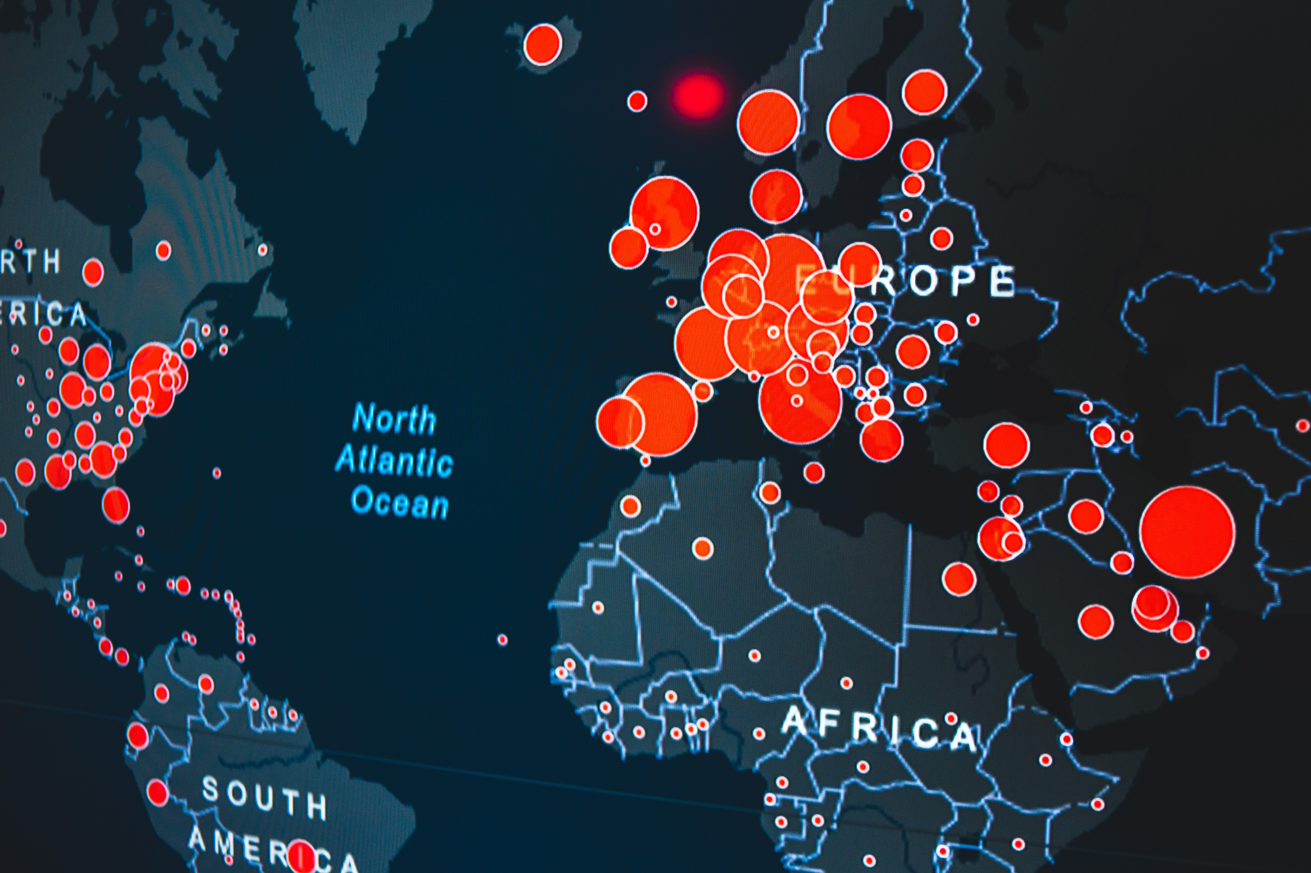
5 applications of naïve bayes algorithm
Real Time Prediction: As Naive Bayes is super fast, it can be used for making predictions in real time.
Notes:
Alzheimer's disease (AD) is a neurodegenerative disease and is the most common cause of dementia associated with aging
https://www.ncbi.nlm.nih.gov/pmc/articles/PMC3128400/#b24
Real-time predictive analytics is the process of extracting useful information from data sets in real time. This is done to determine and predict future outcomes. Real-time predictive analytics does not precisely predict what will happen in the future; instead, it forecasts what might happen on the basis of certain "if" scenarios.
https://towardsdatascience.com/covid-19-outbreak-prediction-using-machine-learning-algorithm-ce5641bd55bf

Slide 22

5 applications of naïve bayes algorithm
Multi-class Prediction: This algorithm can predict the posterior probability of multiple classes of the target variable.
Notes:
https://towardsdatascience.com/machine-learning-multiclass-classification-with-imbalanced-data-set-29f6a177c1a
A classification task with more than two classes; e.g., classify a set of images of fruits which may be oranges, apples, or pears. Multi-class classification makes the assumption that each sample is assigned to one and only one label: a fruit can be either an apple or a pear but not both at the same time.
Imbalanced dataset?

Slide 23
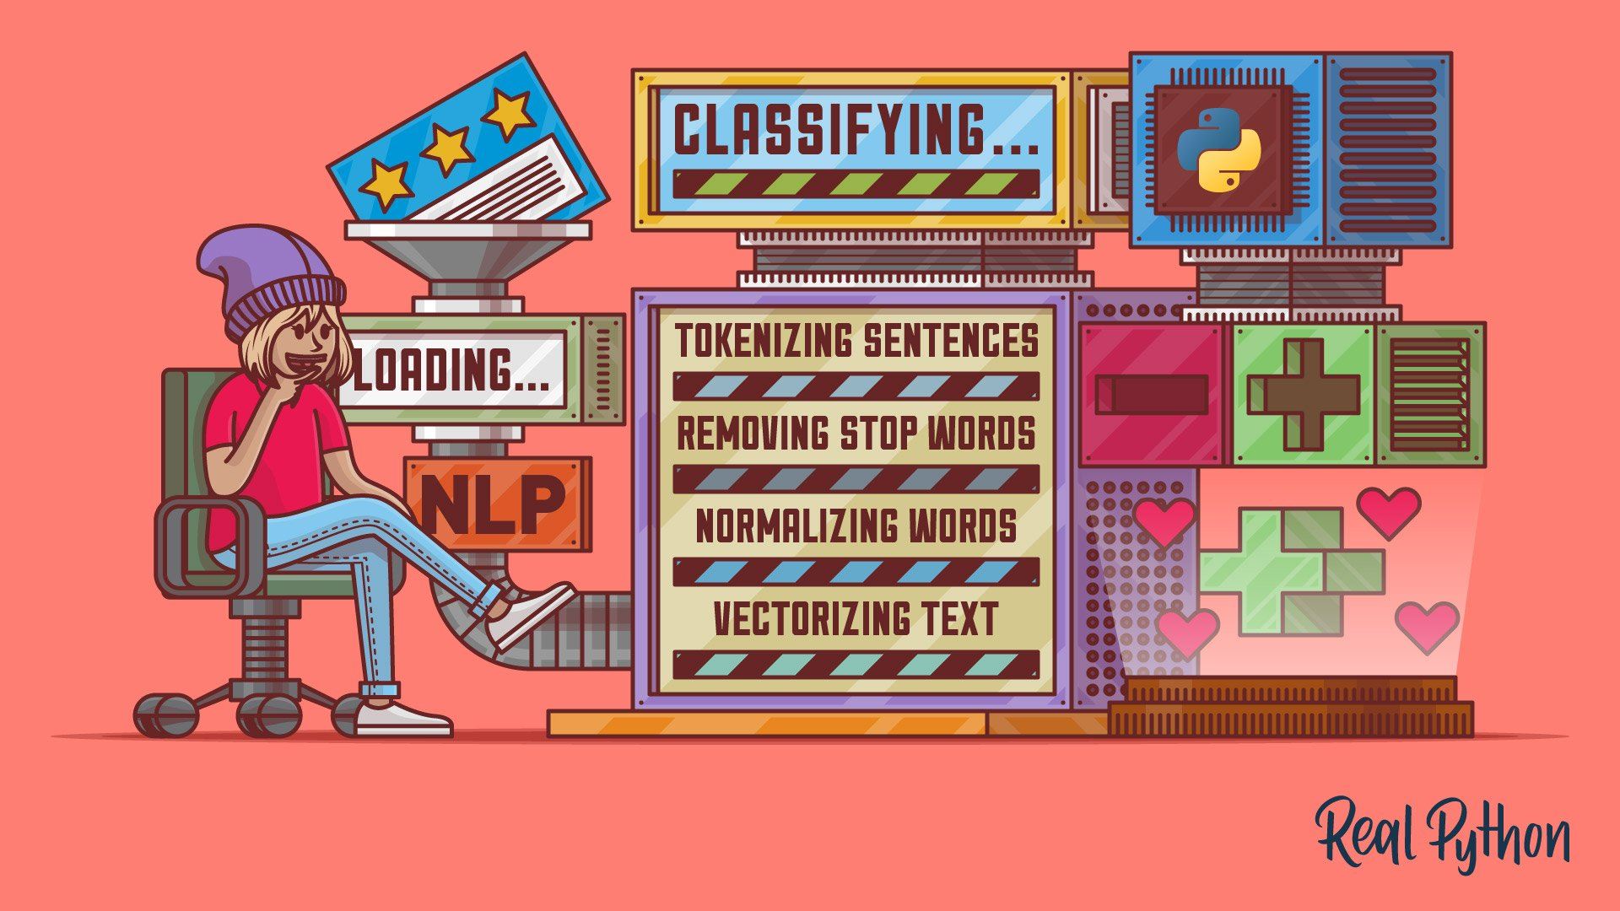
5 applications of naïve bayes algorithm
Text classification/Spam Filtering/Sentiment Analysis
Naive Bayes classifiers are mostly used in text classification (due to their better results in multi-class problems and independence rule) have a higher success rate as compared to other algorithms. As a result, it is widely used in Spam filtering (identify spam e-mail) and Sentiment Analysis (in social media analysis, to identify positive and negative customer sentiments).
Notes:
Sentiment Analysis -> Cusomer Service, Social Media Monitoring, Market Research
https://monkeylearn.com/sentiment-analysis/
https://realpython.com/sentiment-analysis-python/

Slide 24
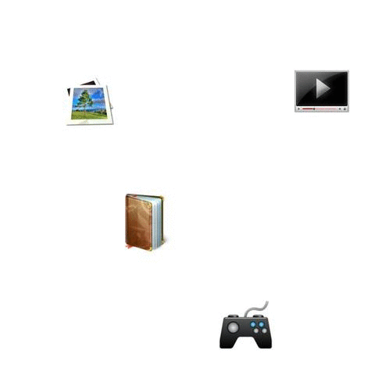
5 applications of naïve bayes algorithm
Recommendation System: Naive Bayes Classifier along with algorithms like Collaborative Filtering makes a Recommendation System that uses machine learning and data mining techniques to filter unseen information and predict whether a user would like a given resource or not.
Notes:
Collaborative filtering: Filtering (prediction), collaborative (collecting preferences from many users)
The underlying assumption of the collaborative filtering approach is that if a person A has the same opinion as a person B on an issue, A is more likely to have B's opinion on a different issue than that of a randomly chosen person
https://en.wikipedia.org/wiki/Collaborative_filtering

Slide 25
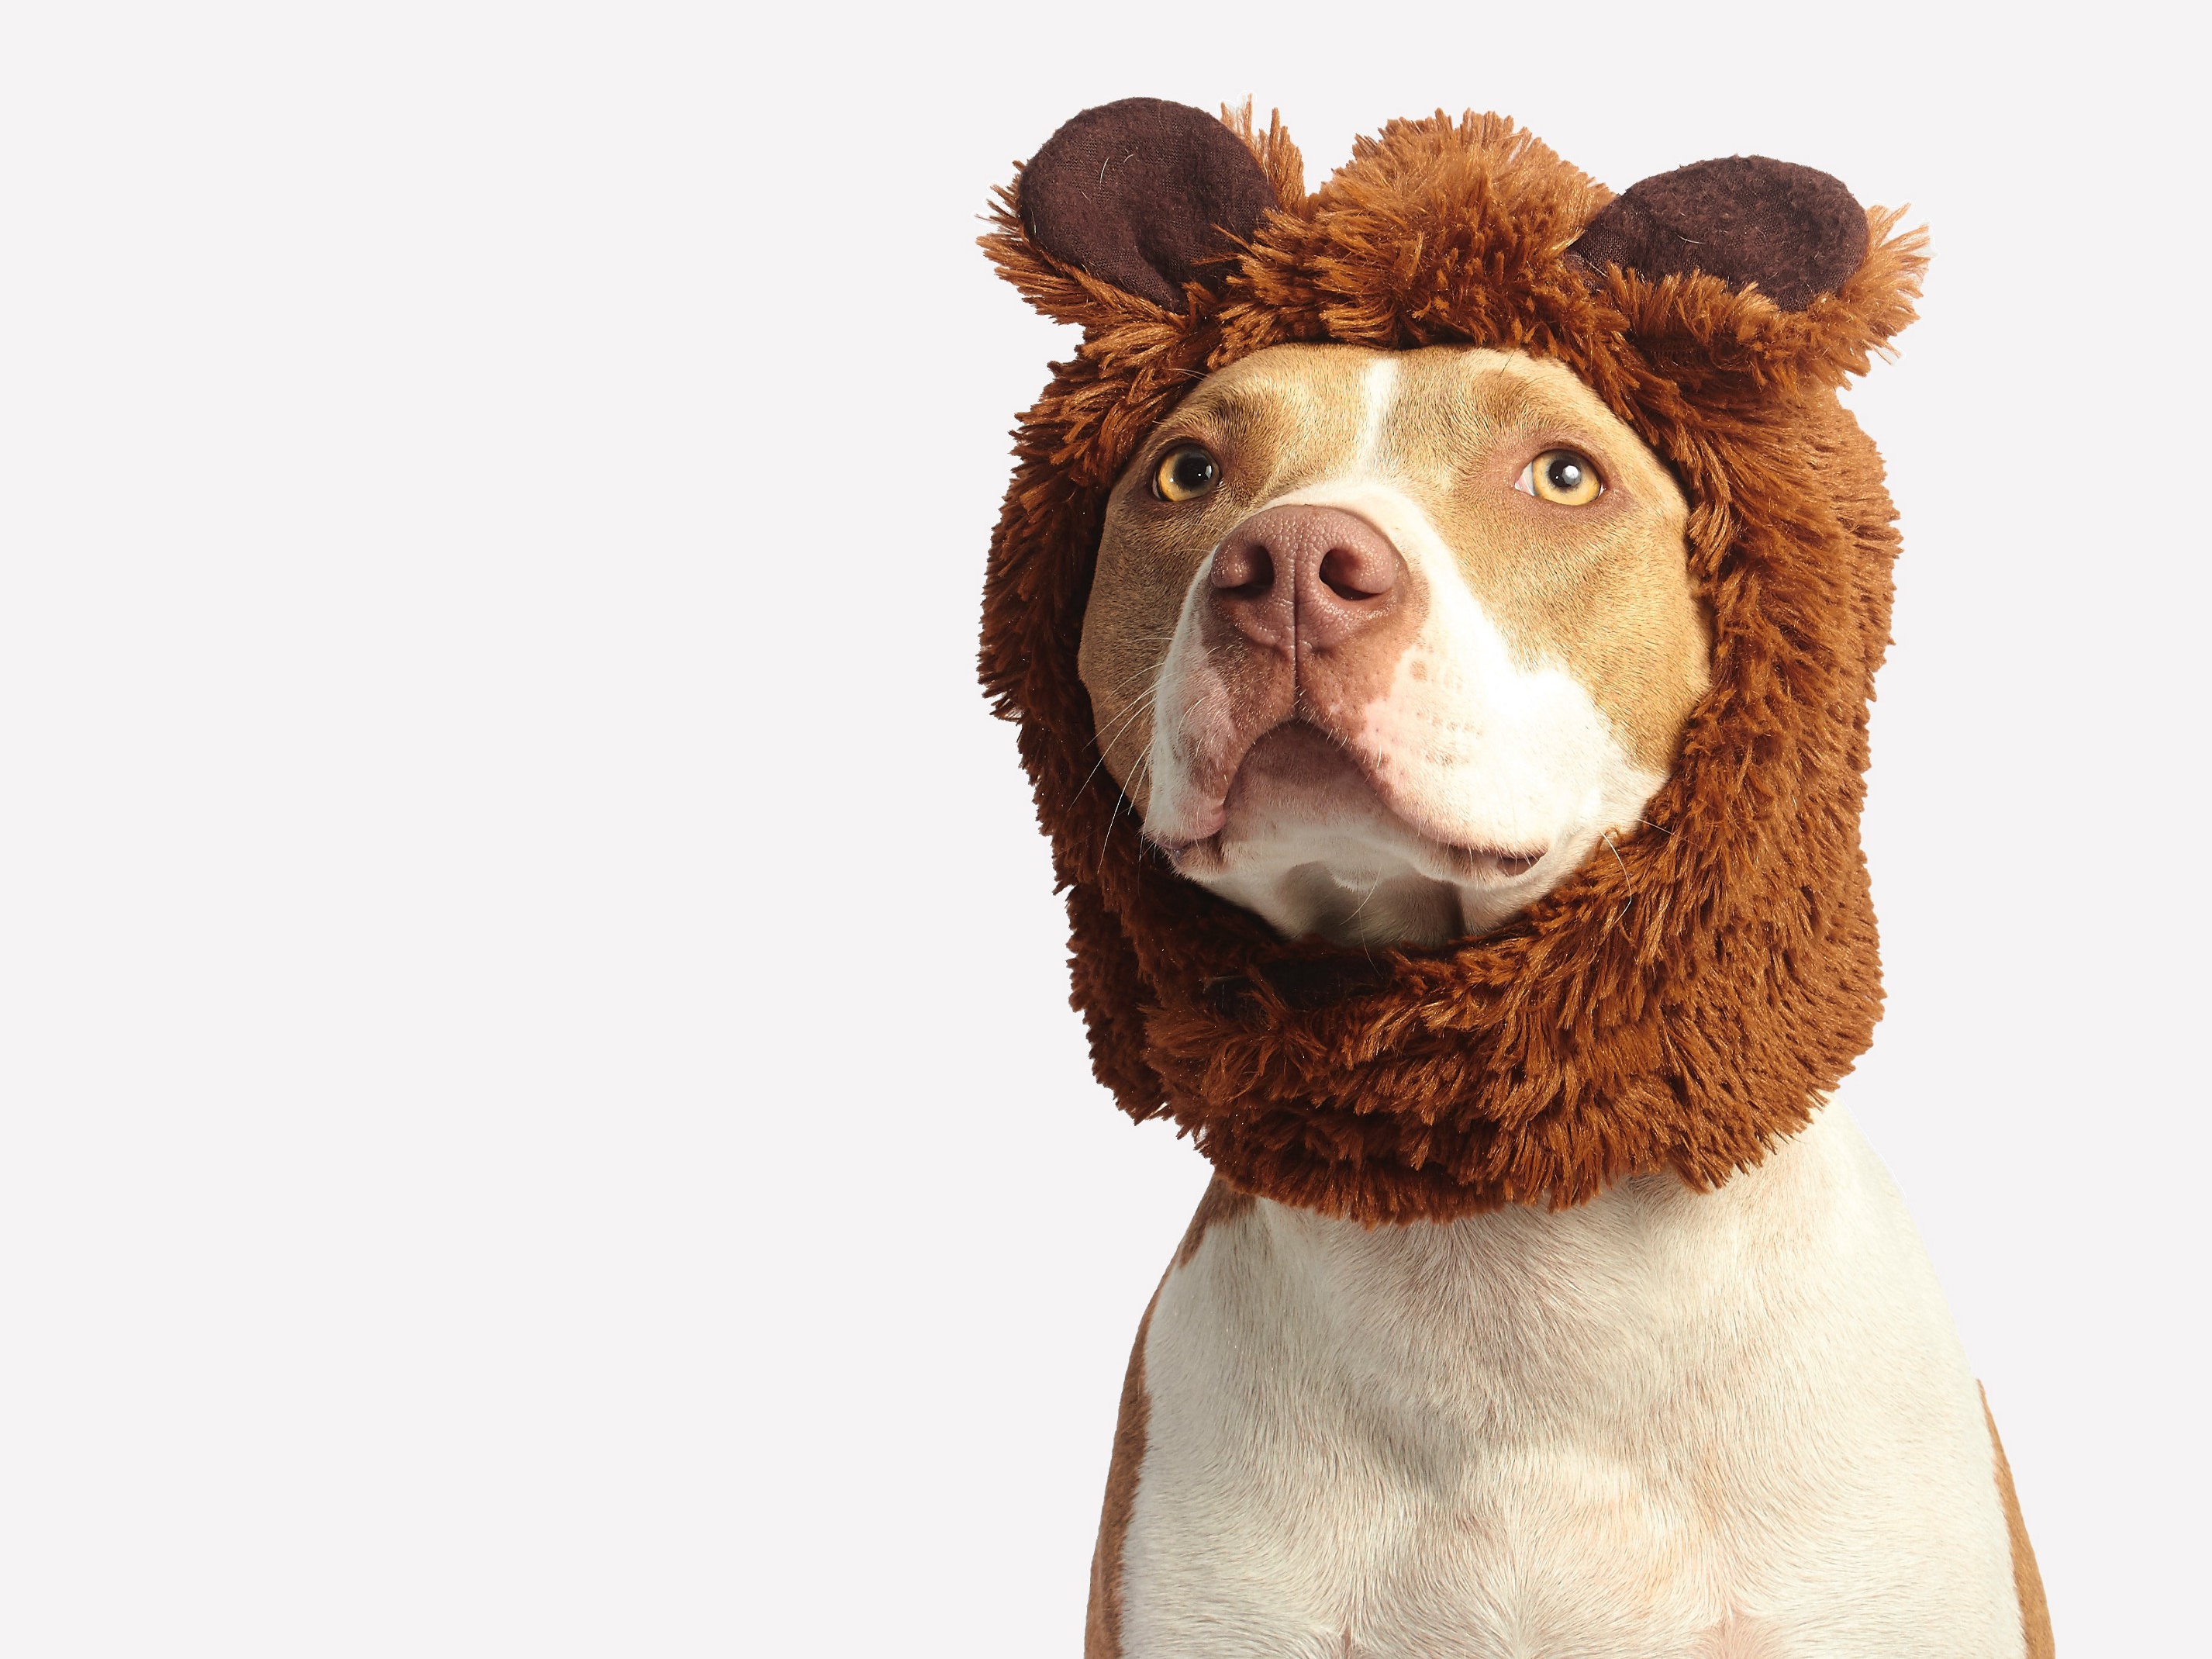
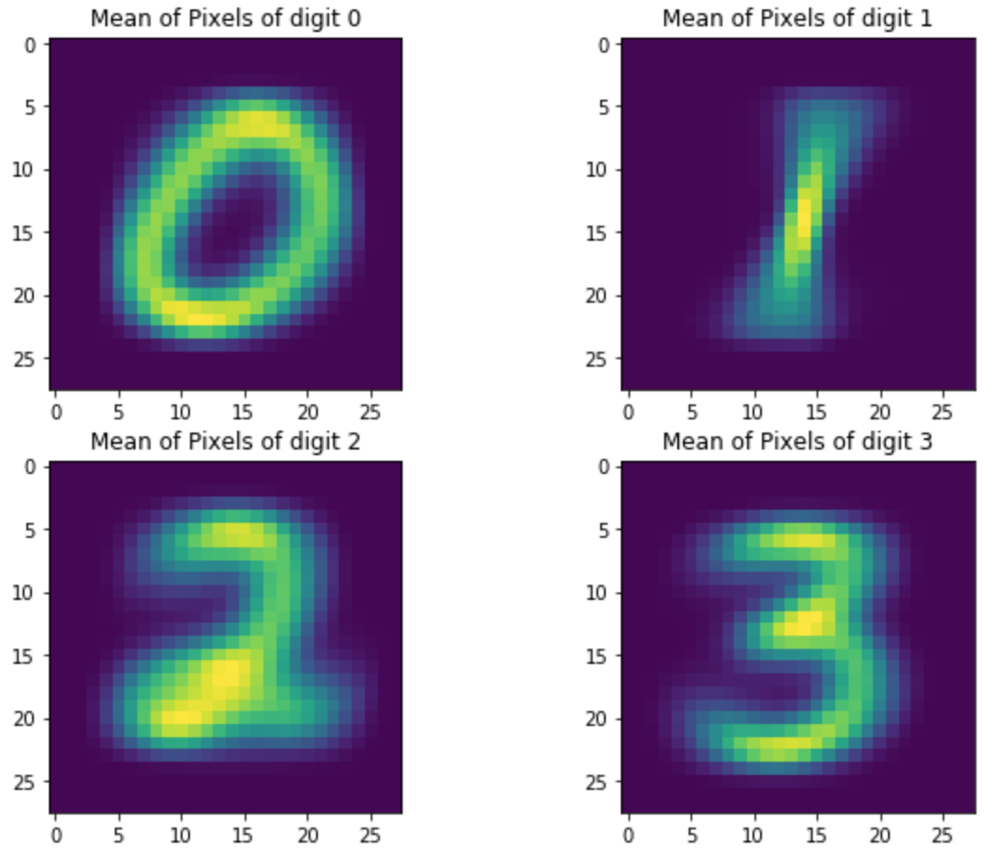
5 applications of naïve bayes algorithm
Image Classification

Slide 26
implementation process
Directory and Library Structure
Dataset Preparation
Features Extraction
Training and Test Process

Slide 27
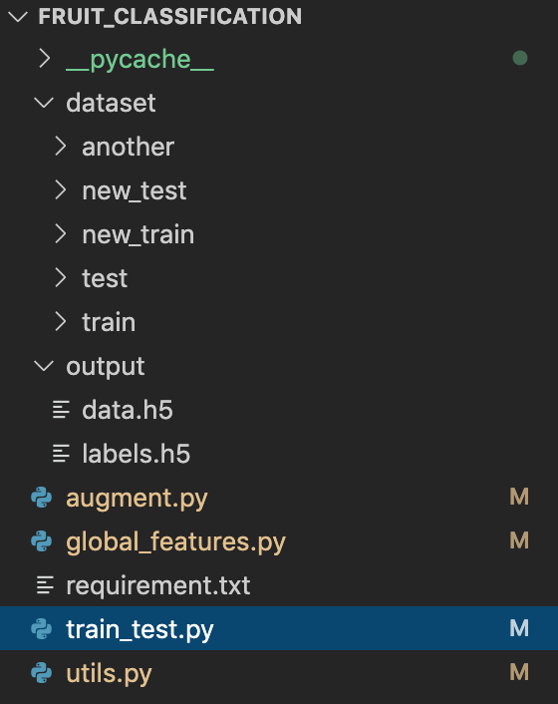
Directory and Library Structure
Các thư viện cần có:
opencv-contrib-lib (OpenCV)
matplotlib
h5py
scikit-learn
mahotas

Slide 28
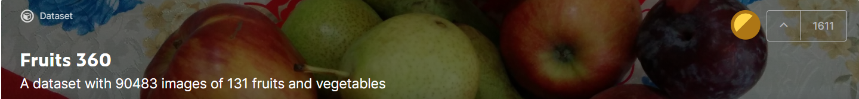
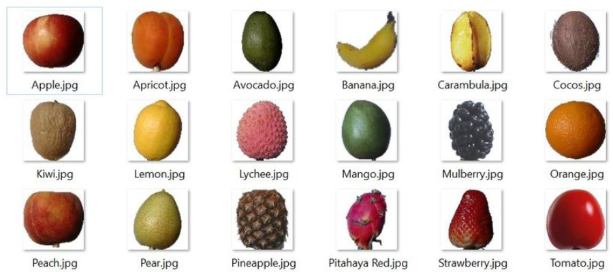
Dataset preparation

Slide 29
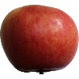
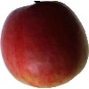
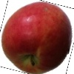
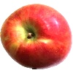
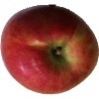
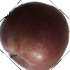
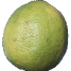
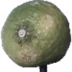
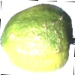
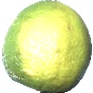
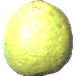
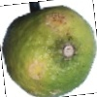
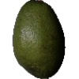
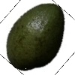
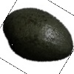
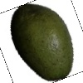

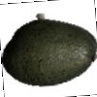
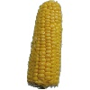
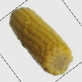
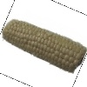
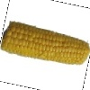
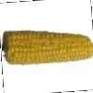
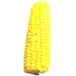
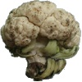
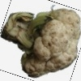
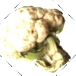
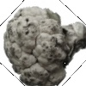
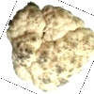
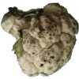
Dataset preparation

Slide 30

Features Extraction
Color Histogram
Hu Moments
Haralick Textures
.H5

Slide 31
Training phase
NAÏVE BAYES
(trong thư viện scikit-learn)
.H5
model

Slide 32
Test phase
model
Kết quả
test

Slide 33





Result

Slide 34
Thank you for listening!
Nguyen gia khiem
Thai quang nguyen

